Slide 1
Escalabilidade, as modas e (No)SQL
Fernando Ike

Slide 2


Slide 3


Slide 4
SQL

Slide 5


Slide 6


Slide 7
SQL

Slide 8
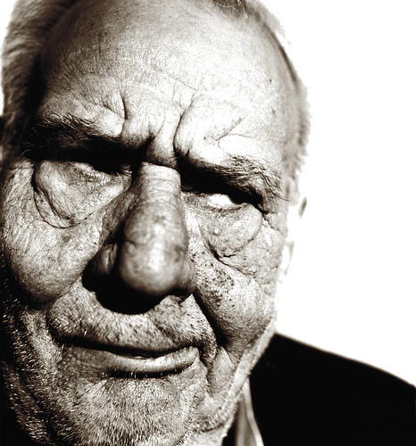
Por que?

Slide 9

Bala de Prata

Slide 10

Bala de Prata
+ de 20 anos como “A” solução
ORM (Object-relational mapping)
Transação
Chave Composta
Chave Estrangeira
Porto seguro (ACID)
Fácil representação (Entidade-Relacional)
Padronização (SQL)

Slide 11
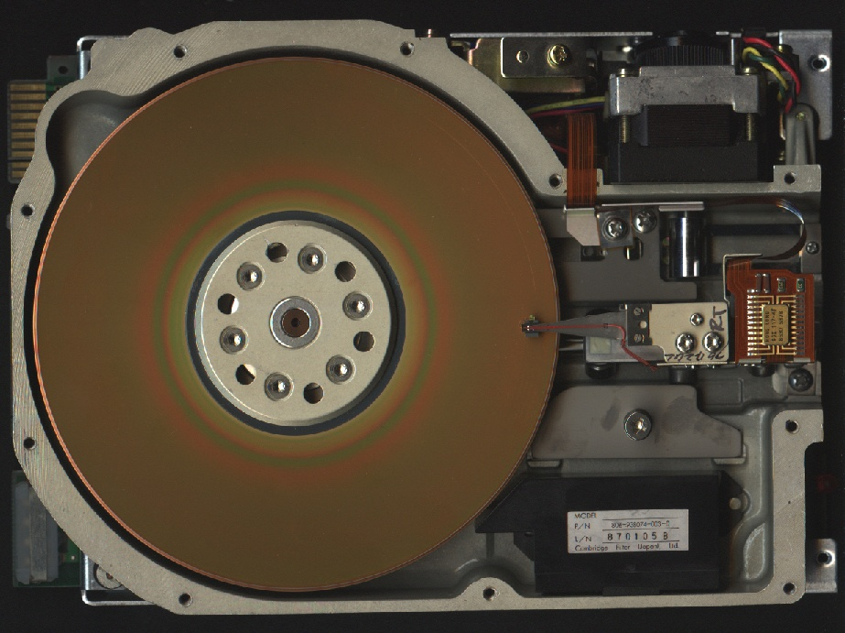
BIG DATA, 1980

Slide 12
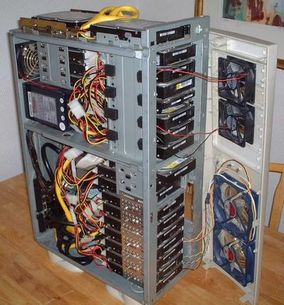
Meu trabalho com BIG DATA...

Slide 13
Meu trabalho com BIG DATA...
210 Terabytes/Mês

Slide 14
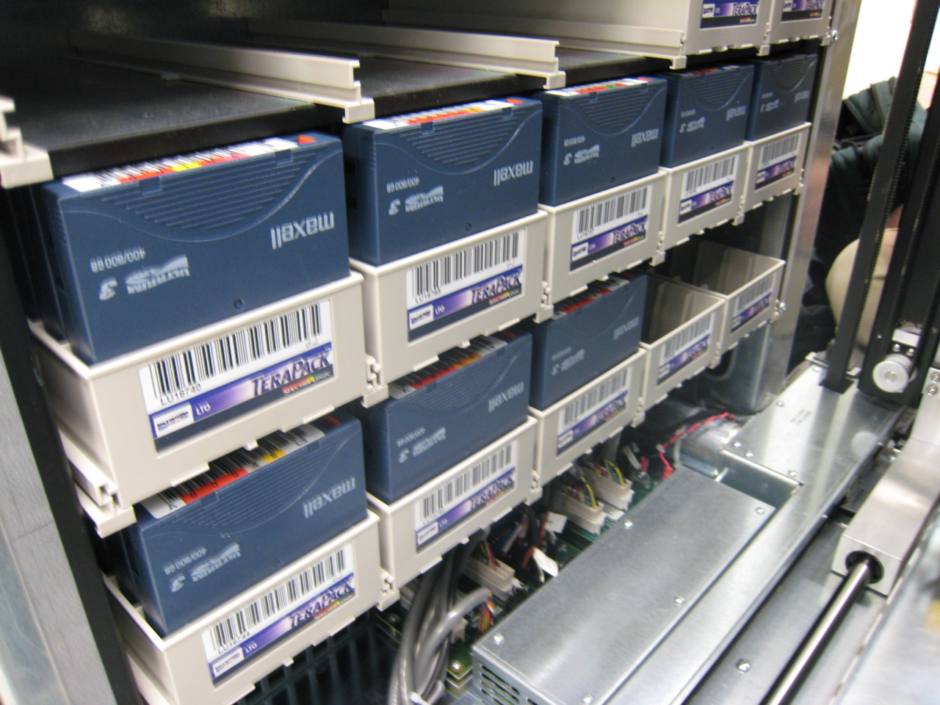
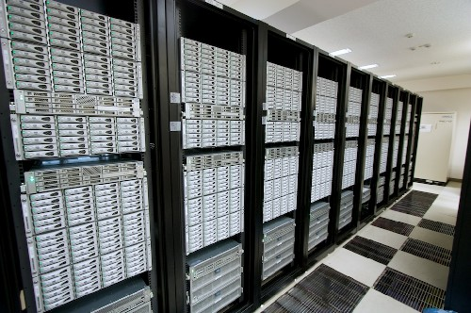

Slide 15
Meu trabalho com BIG DATA...
210 Terabytes/Mês
2,5 Petabyte/Ano

Slide 16



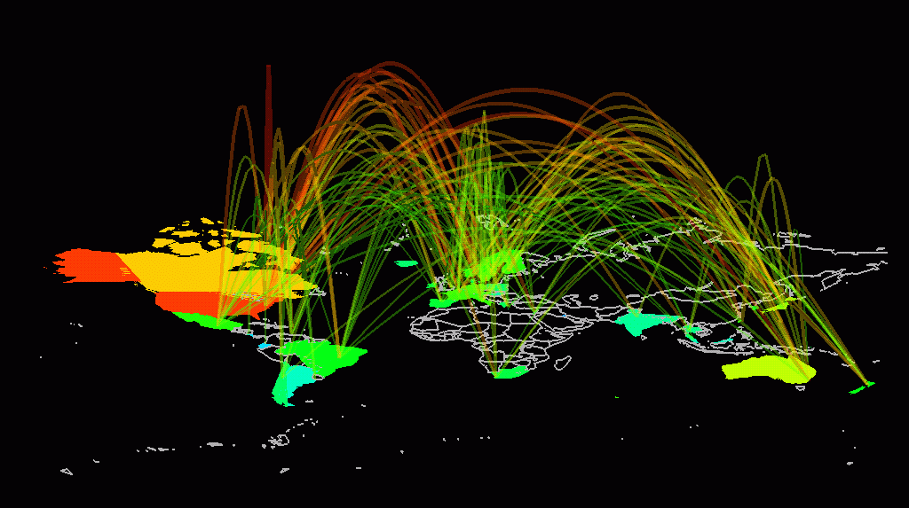

Slide 17


Slide 18


Slide 19
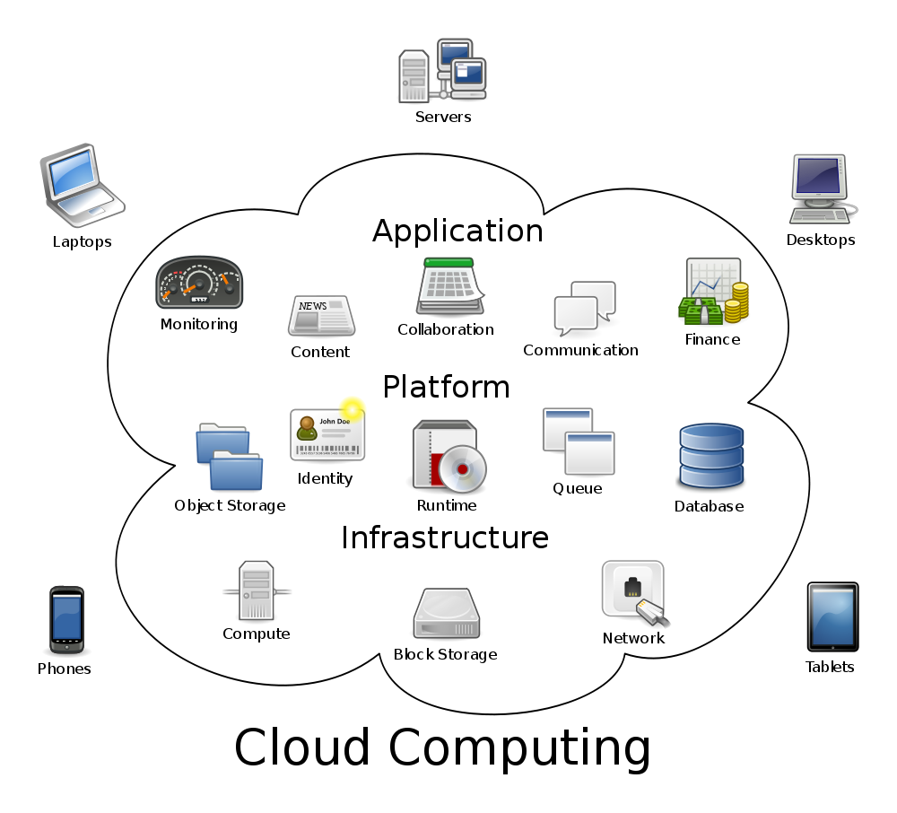

Slide 20




Slide 21
Internet das “Coisas”

Slide 22
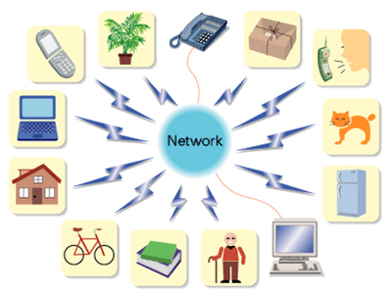
Internet das “Coisas”

Slide 23
Tecnocoisas
Geotagging
GPS
RFID
Near Field Communication
Machine2Machine
Object Generated Content (OGC)
IPV6

Slide 24
Em 2011...
8.000.000.000 de “coisas”

Slide 25
Você gera (produz/consome)
11 Gigabytes/mês de dados

Slide 26
...em 2011...
2.000.000.000
internautas

Slide 27
...em 2011...
2361183241434822606848
bytes

Slide 28
...em 2011...
2.147.483.648 terabyte

Slide 29
...em 2011...
2 zettabyte

Slide 31

Logs
RFID
Redes sociais
Textos e documentos

Slide 32
Indexação p/ pesquisa
Dados científicos
Imagens, áudios e vídeos
Comércio eletrônico

Slide 33
BIG DATA

Slide 34
Um montão de dados

Slide 35
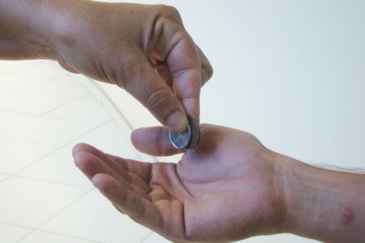

Slide 36
Big Data são base de dados de grande
volume e processamento analítico
executado rapidamente, sendo muitas
vezes dados não estruturados.

Slide 37


Slide 38


Slide 39
NoSQL

Slide 40


Slide 41


Slide 42
Atomicity
Consistency
Isolation
Durability
X
Basically available
Soft state
Eventually consistent

Slide 43
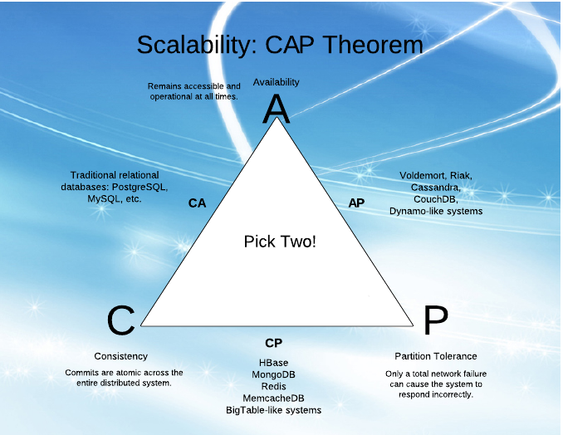
NoSQL
Francesco Rizzi

Slide 44
SQL
Francesco Rizzi

Slide 45
Not only
SQL

Slide 46


Slide 47
Tipos
Chave/Valor
Grafo
Orientado à Documentos
Orientado à Coluna

Slide 48
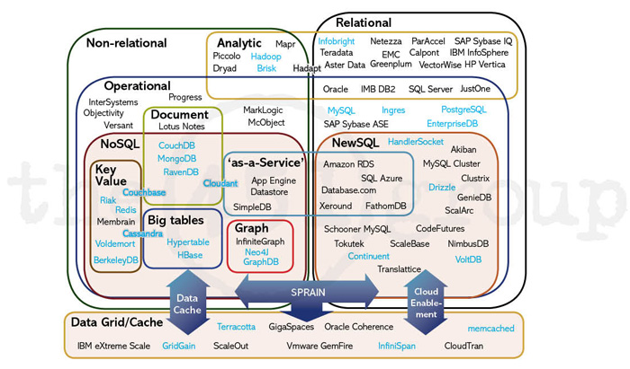

Slide 49




Chave/Valor

Slide 50
Chave/Valor

Slide 51
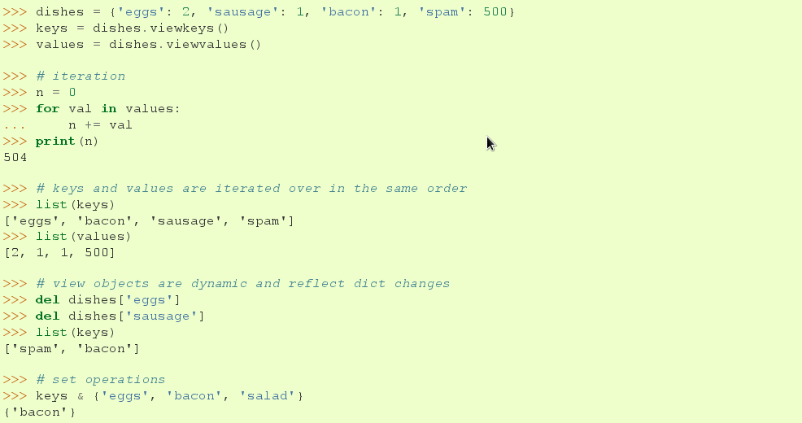
Chave/Valor

Slide 52


Grafo

Slide 53
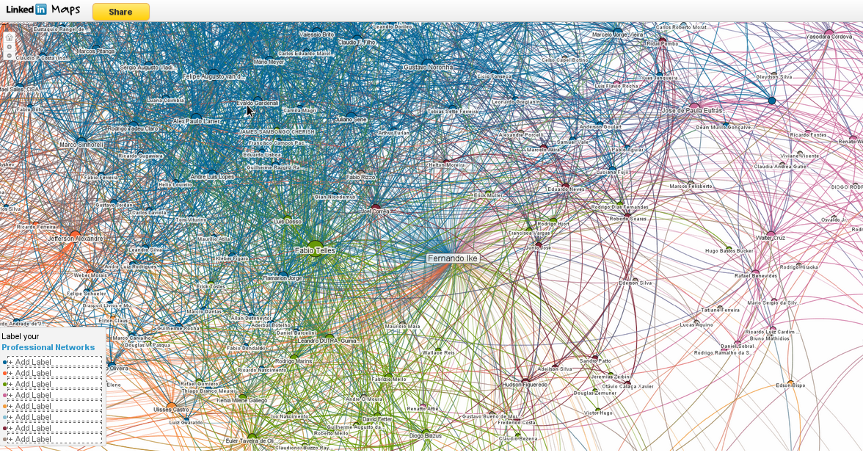
Grafo

Slide 54
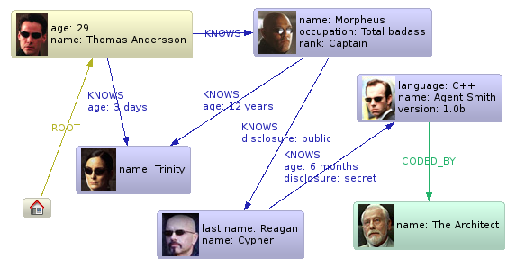
Grafo

Slide 55
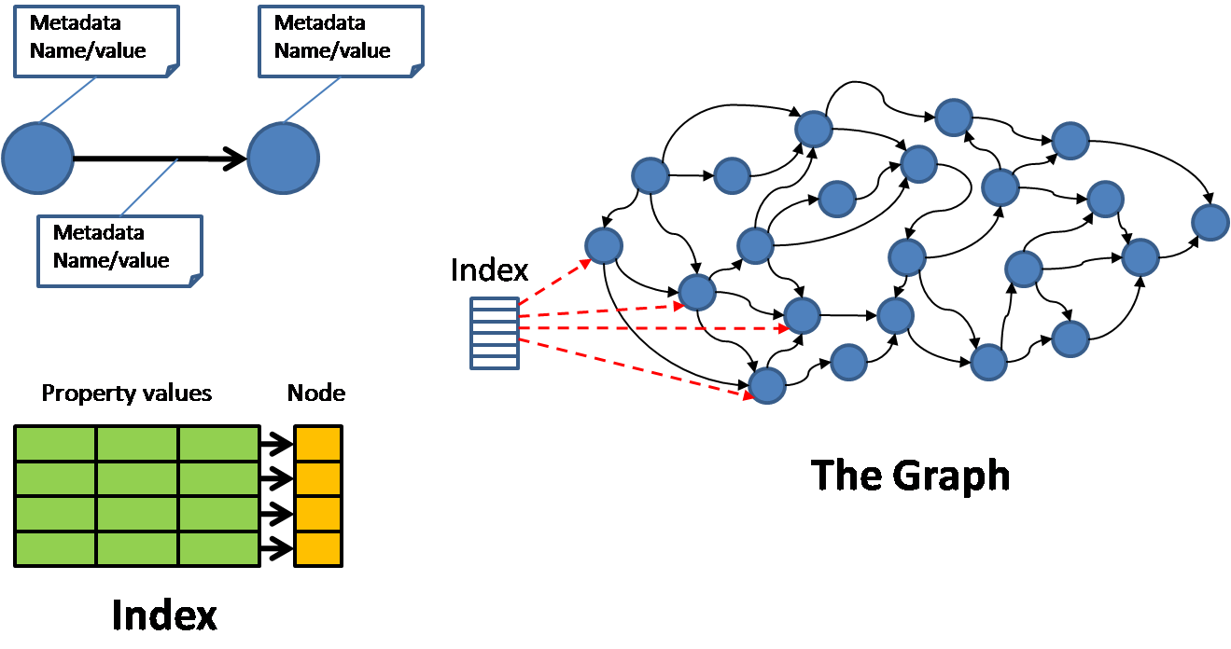
Grafo

Slide 56


Orientado à Documento

Slide 57
Orientado à Documento
{
"id": 1,
"name": "Foo",
"price": 123,
"tags": ["Bar","Eek"],
"stock": { "warehouse":300, "retail":20 }
}

Slide 58


Orientado à Coluna

Slide 59
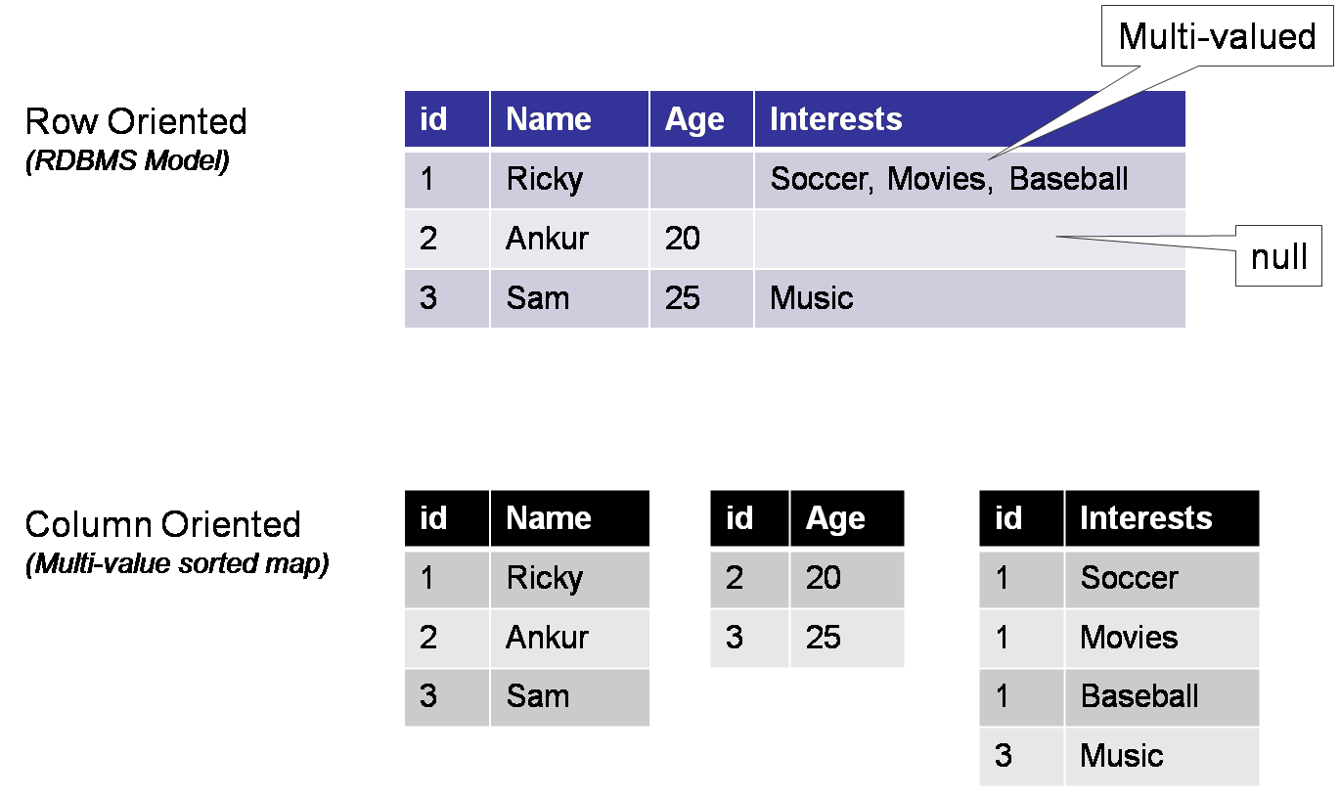
Orientado à Coluna

Slide 60

NewSQL
Em memória
ACID
Particionamento horizontal
Chave estrangeira somente na mesma instância

Slide 61
Nova Bala de Prata?
Visualização/Gerenciamento mais “pobre”
Maior facilidade de replicação, particionamento, balanceamento de carga
“Mais entendível” para as equipes de desenvolvimento
Sem pradonização de linguagem de “banco”

Slide 62
...as a Service

Slide 63
...as a Service
Infrastructure as a Service

Slide 64
...as a Service
Platform as a Service

Slide 65
...as a Service
Software as a Service

Slide 66
...as a Service
Infrastructure as a Service
Platform as a Service
Software as a Service

Slide 67
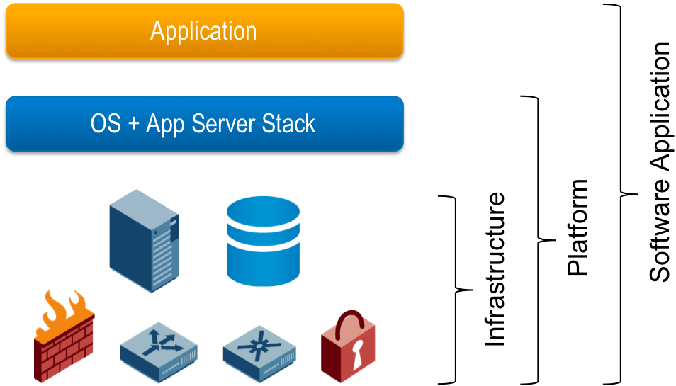

Slide 68


Slide 69
Lendas sobre a “Nuvem”
Peter Deutsch
The network is reliable
Latency is zero
Bandwidth is infinite
The network is secure
Topology doesn't change
There is one administrator
Transport cost is zero
The network is homogeneous

Slide 70
Lendas sobre banco SQL
Não escalável (um pouco mais trabalhoso)
In-memory
Normalização

Slide 71
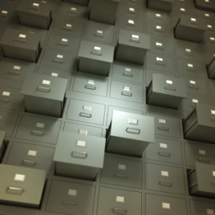
Database as a Service

Slide 72

Elefante na nuvem
AWS
Rackspace
Heruko
Scalr
VFabric

Slide 73
Elefante na nuvem
Yahoo
Sony
ISS (NASA)
Reddit
OpenStreetMap
MySpace
Skype
NTT

Slide 74

Bancos Federados

Slide 75
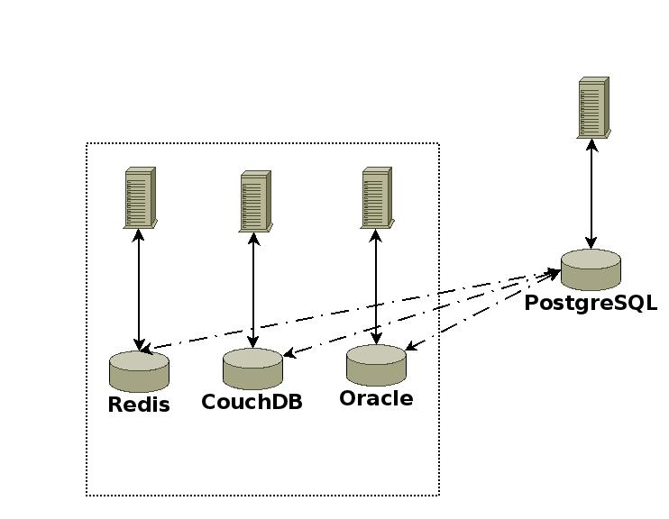
Foreign Data Wrapper

Slide 76
SQL /MED – Management of External Data
PostgreSQL + Oracle
PostgreSQL + Redis
PostgreSQL + CouchDB
PostgreSQL + Redis + CouchDB
PostgreSQL + Twitter

Slide 77
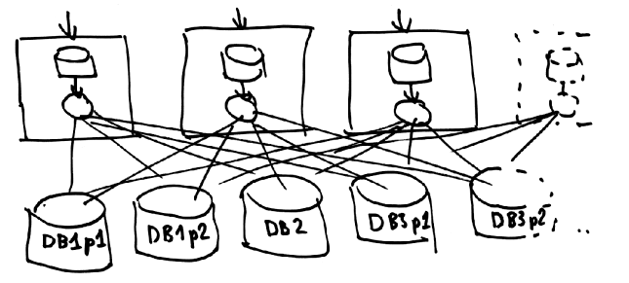
PL/Proxy + PgBouncer (Skype)

Slide 78

Postgres Cloud Server
Versão da EnterpriseDB
Arquitetura base é proxy, failover automático, load balance, streaming replication
Fácil implantação e crescimento

Slide 79



Slide 80
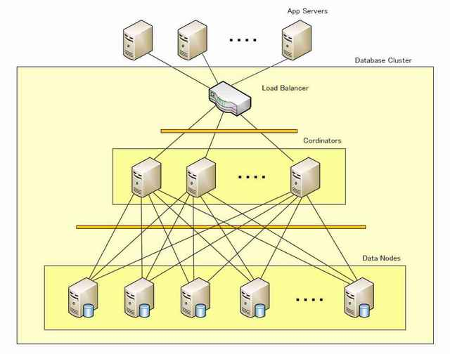
Postgres-XC

Slide 81

HaddopDB
Híbrido de banco relacional e Orientado à Coluna
Backend em PostgreSQL ou MySQL
Criado pela Universidade de Yale

Slide 82

PgMemcached

Slide 83

PostreSQL(contrib) + HBase

Slide 84

UNLOGGED TABLES

Slide 85
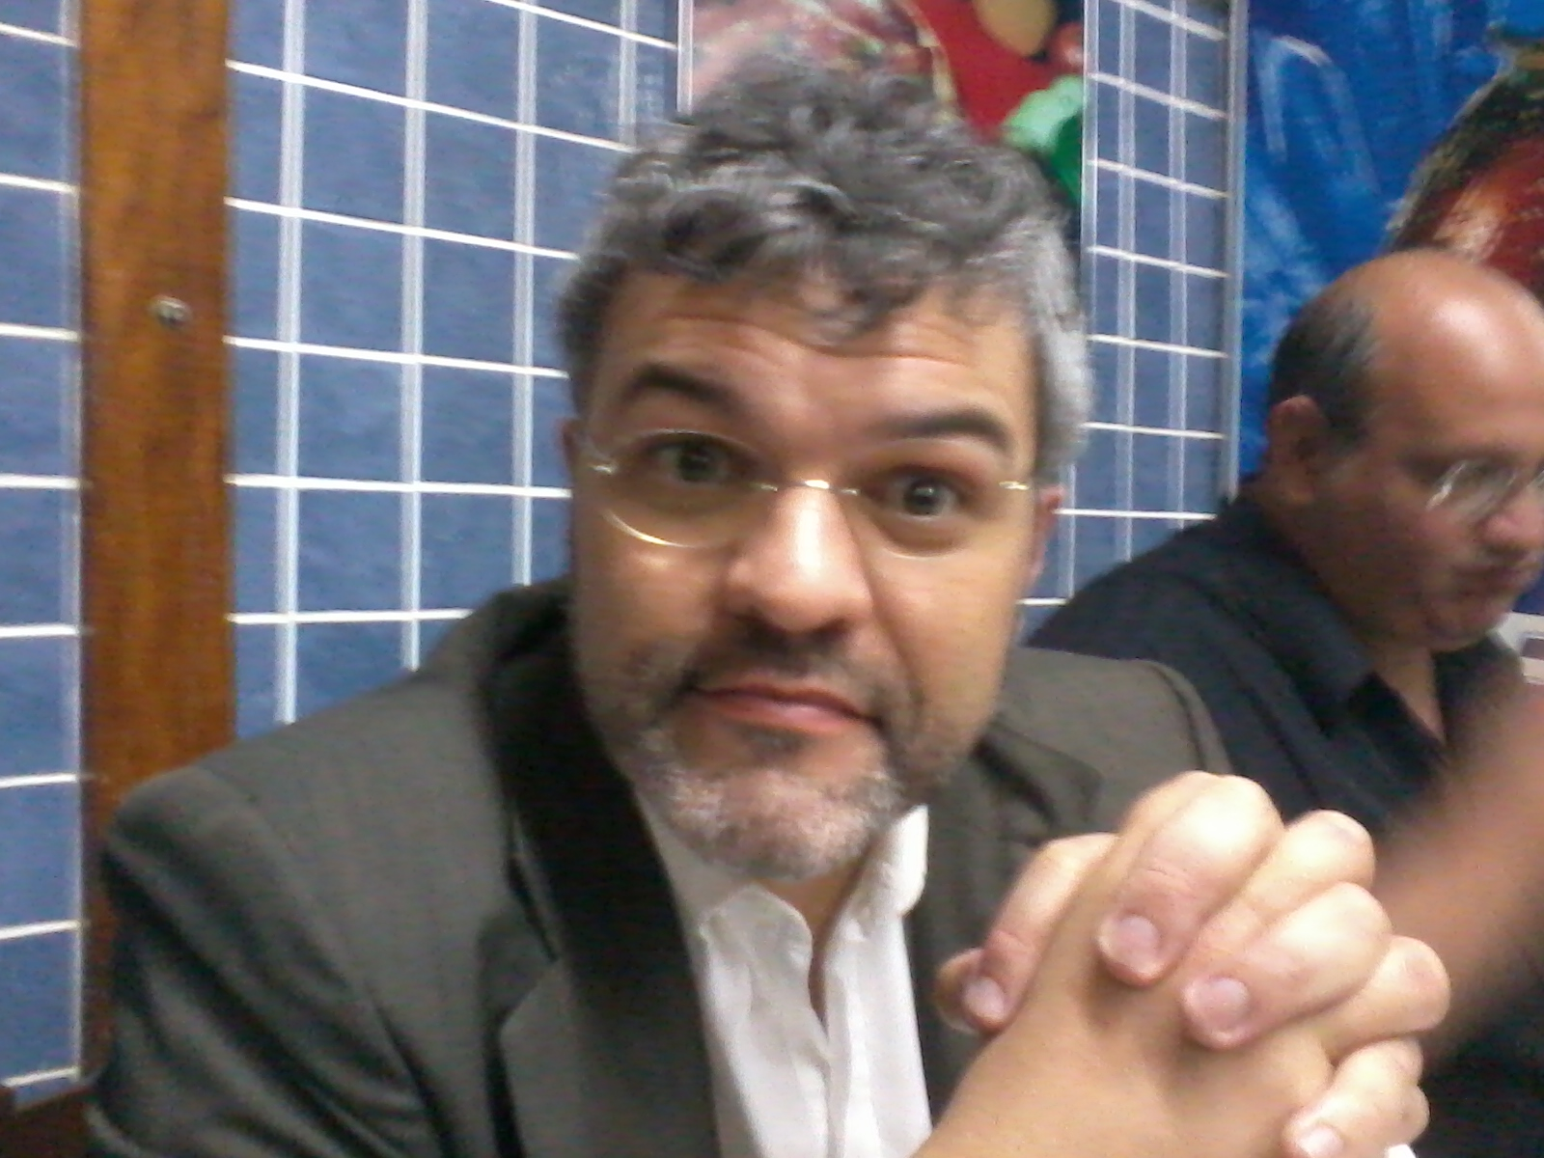

Slide 86


Slide 87
Sistemas mais complexos

Slide 88
Sistemas projetados desde o início para escalabilidade
ou
Planejar modificações para de Sistemas para ter escalabilidade

Slide 89
Soluções híbridas
Cache
NoSQL
SQL
virtualização na nuvem
servidores/storages físicos

Slide 90
Hardware commoditty
Scale Out para servidores
e
armazenamento (Storage)

Slide 91
Problemas de performance,
arquitetura e/ou
escalabilidade terão uma
complexidade maior para
resolver.

Slide 92
Fim do DBA, devels, sysadmins...

Slide 93
Fim do DBA, devels, sysadmins...
Estereótipo do problema definirá a arquitetura de dados e quer um profissional multidisciplinar

Slide 94
Fim do DBA, devels, sysadmins...
Tipo do problema definirá a arquitetura de dados e quer um profissional multidisciplinar
Sistemas: Cloud (PaaS, IaaS, Saas, Dbaas) + Rede + SO + Algorítimos = integração

Slide 95
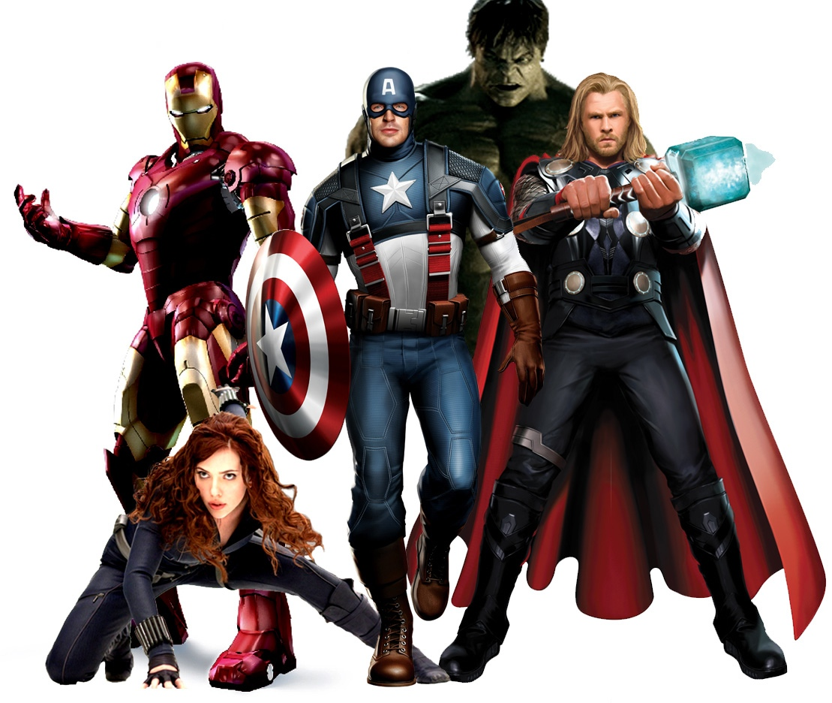

Slide 96
BIG DATA NEEDS BIG (QUALIFIED) PROFESSIONALS
Fernando Imbroisi

Slide 97

Obrigado

Slide 98
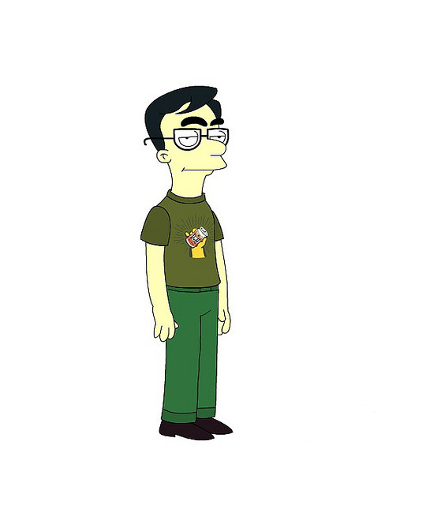
@fernandoike
fernando.ike at gmail.com
http://midstorm.org/~fike/weblog

